Slide 1
教会历史概览第四课
神在历史中的作为、历史作为显现的神
在与异端争战中成熟的基督教义

Slide 2
0
100
200
馬克西母
300
東
400
500
羅馬
皇帝
亞古士督
提
庇
留
革
老
丟
尼
祿
維斯帕先
豆
米
仙
他
雅
努
哈
德
良
庇烏
安多尼努
奧熱流
馬可
軻
模
督
瑟
佛
倫
瓦
勒
良
奧
勒
良
丟克理田
君士坦丁
君士坦丟
提阿
多修
德修
西
法蘭克王國
羅馬
亞細亞
羅馬
高盧
非洲
全國
猶利安
埃及
迦太基
313
全國
米蘭
敕令
410
羅馬陷
克洛維
彼得
476
西
羅
馬
亡
保羅
諾窪天
多納徒
7C
約翰
7C
利奧一世
聖經正典
使徒
後期
教父
羅馬的格利免
325
381
伊格那丟
431
451
坡旅甲
尼西亞
會議
君士坦丁堡
會議
以弗所
會議
迦克墩
會議
黑馬
諾斯底
5C
亞他那修
屈梭多模
殉道者游斯丁
安波羅修
愛任紐
拉丁教父
奧古斯丁
亞歷山大的格利免
耶柔米
亞歷山大學派
俄利根
特土良
烏斐拉
非洲教父
居普良
帕提克
修
道
主
義
安多紐
本尼狄克
孟他努
4C
帕科繆
0
100
200
300
400
500
使徒時代
使徒後時代
尼西亞以前時代
尼西亞以後時代

Slide 3
丢克理田
康士坦丁
康士坦丢
瓦伦斯
提阿多修
和挪留
瓦伦提尼安三世
E
W
AD
300 | 320 | 340 | 360 | 380 | 400 | 420 | 440 | 460 | 480 | 500
米兰
诏谕
尼西亚
信经
基督教
为国教
蛮族攻
陷罗马
476年
西罗马
帝国亡
亚他那修
正统信仰的捍卫者
屈梭多模
东方教会的讲道家
安波罗修
西方教会的讲道家
奥古斯丁
大公教会的神学家
耶柔米
拉丁文圣经翻译者

Slide 4
何为异端
脱离正统的重大谬误，以致会影响信者是否得救
神论：独一真神、三位一体、
基督论：基督的神性、人性
人论：人按神形象被造，堕落、有原罪以致全然败坏、必然死亡、永刑
救恩论：基督钉死十架、宝血赎罪、复活升天、因信称义，靠恩典成圣

Slide 5
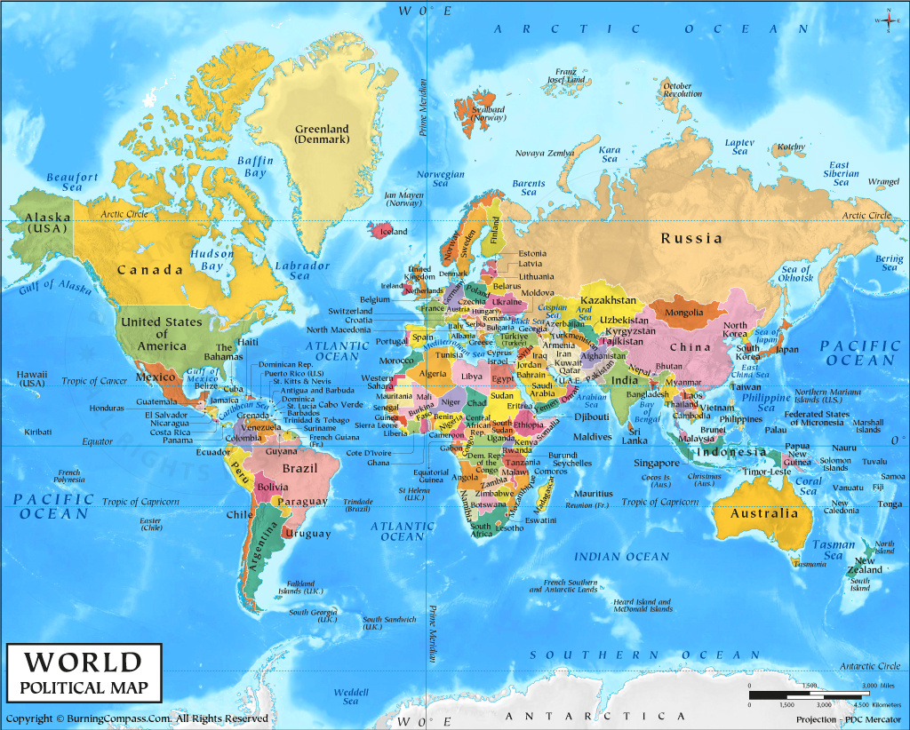
为何产生异端？企图用有限智慧测透神的奥秘

Slide 6
丢克理田
康士坦丁
康士坦丢
E
W
AD
300 | 320 | 340 | 360 | 380 | 400 | 420 | 440 | 460 | 480 | 500
亚流派
7世纪
亚流
亚流派(Arians)：
亚流(Arius)是亚历山太的一位长老，当时的教会对抗另一个异端，叫Modalism 情态论— 以物质的气液固三态来说明神的三个位格，所以亚流开始想说明父，子，属灵不是一位，但他走过头了，主张基督乃是受造之物，是次一等的神，与父神不同实质，也非永远常在。
耶和华见证人会，就是亚流派异端的翻版。
该派除了说基督为受造之物，与父神不同等，非永远常在之外，也声称圣灵只是神的能力，没有位格和生命，否认三位一体。

Slide 7
丢克理田
康士坦丁
康士坦丢
E
W
AD
300 | 320 | 340 | 360 | 380 | 400 | 420 | 440 | 460 | 480 | 500
亚流派
7世纪
亚流
亚流派(Arians)之争：亚流派论点在教会界引起极大争论
用人的思维去了解神性的奥秘超出了启示的范畴
贬低了三位一体（质）神中“圣子”的地位（被造地位）
如果救主不是完全的神，救赎有功效吗？
325年康士坦丁为此在尼西亚召开第一次全国大公会议，会中拒绝了亚流的主张，制定【尼西亚信经】，强调基督乃是受生而非被造，与父同质。Homousious

Slide 8
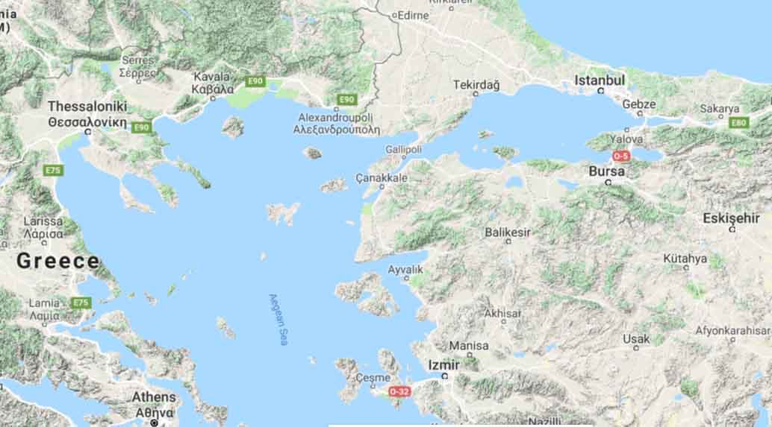
丟克理田
康士坦丁
君士坦丁堡
迦克墩
E
W
AD
尼西亞
300 | 320 | 340 | 360 | 380 | 400 | 420 | 440 | 460 | 480 | 500
亞流派
7世紀
亞流
亞流派(Arians)：
亞流(Arius)是亞歷山太的一位長老，主張基督乃是受造之物，是次一等的神，與父神不同實質，也非永遠常在。
這論點在教會界引起軒然大波，兩派人馬激烈爭論。
325年康士坦丁為此在尼西亞召開第一次全國大公會議，有资格参加会议的各地教会主教，长老1,800多人，有300多人到场。
君士坦丁身穿皇袍出席
但真正的主角是亚他那修
士每拿
雅典

Slide 9
丢克理田
康士坦丁
康士坦丢
E
W
AD
300 | 320 | 340 | 360 | 380 | 400 | 420 | 440 | 460 | 480 | 500
亚流派
7世纪
亚流
亚他那修
亚他那修(Athanasius)：
曾以亚历山太主教秘书的身分，随主教参加尼西亚会议。328年继任主教。
亚他那修认为，子若是被造，且与神的本质没有关连，他就无法彰显父。除非神成为人，道成肉身，否则就无法救赎人类脱离罪和死亡，无法使人得着神的生命，改变成神的形象。亚流派的错误，乃是失落了真正得救的基础。
他为正统基督教教义三位一体的发展，奠下历史性基础。
他也是第一个列出今天新约正典书目的人。

Slide 10
尼
西
亞
信
經
我信独一神，全能的父，创造天地的，并造有形无形的万物的主。
我信独一主耶稣基督，神的独生子，在万世之前，为父所生，从神出来的神，从光出来的光，从真神出来的真神，受生的，不是被造的，与父一体的；万物都是借着主受造的。
主为要拯救我们世人，从天降临，由圣灵感孕童贞女马里亚所生，取着肉身，并成为人，在本丢彼拉多手下，为我们钉十字架；被害，埋葬；照圣经第三日复活，升天，坐在父的右边；将来必有大荣耀，再降临，审判活人死人。他的国无穷无尽。
我信圣灵，为主，并赐生命的根源，从父和子出来的，与父子同受敬拜，同受尊荣，曾借着先知传言。
我信唯一圣而公之教会，众使徒所传者。我认为赦罪设立的独一洗礼。我指望死人复活，并来世的生命。阿们。
381年君士坦丁堡會議所增添

Slide 11
丢克理田
康士坦丁
康士坦丢
E
W
AD
300 | 320 | 340 | 360 | 380 | 400 | 420 | 440 | 460 | 480 | 500
亚流派
7世纪
亚流
亚他那修
亚他那修(Athanasius)：
亚他那修为捍卫尼西亚正统神学思想，一生和亚流派争战。尼西亚虽然定了亚流思想为异端，但在康斯坦丁后，康士坦丢二世成为东罗马皇，他支持当时在东罗马较盛行的亚流派，以东罗马的Eusebius为君士坦丁堡主教， 为亚流派翻案。亚他那修坚持理念，不向政治势力屈服，以致被流放，逃到罗马。
此后，经历了多次比较小型的公会，对付亚流和三种“半亚流”变种，多次回归，流放。

Slide 12
丟克理田
康士坦丁
康士坦丟
E
W
AD
300 | 320 | 340 | 360 | 380 | 400 | 420 | 440 | 460 | 480 | 500
亞流派
7世紀
亞流
但亚流派的信徒当时在东方依然致力向歌德人传福音。
当时多数的日耳曼民族所认识的基督教都是亚流派的
而在罗马本土的罗马人多数是信奉尼西亚信经的信仰。

Slide 13
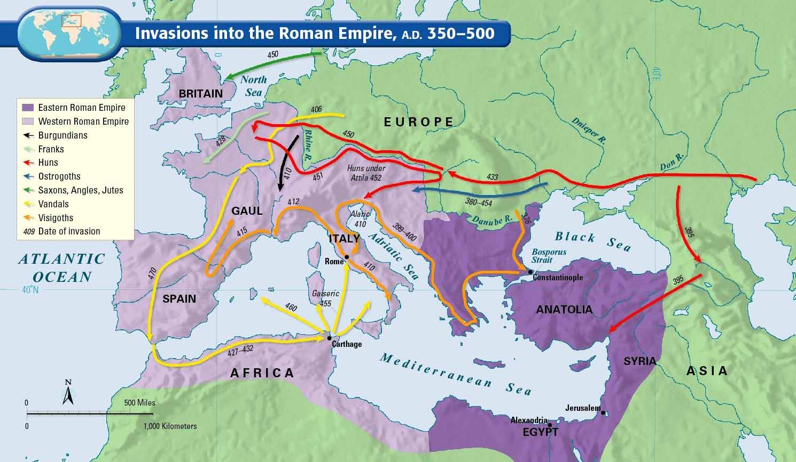
丢克理田
康士坦丁
康士坦丢
瓦伦斯
提阿多修
和挪留
瓦伦提尼安三世
E
W
AD
300 | 320 | 340 | 360 | 380 | 400 | 420 | 440 | 460 | 480 | 500
撒克逊、盎格鲁、朱特
法兰克
匈奴
东哥德
布根地
汪达尔
西哥德
407
在入侵罗马帝国以前，西哥德、东哥德、布根地、部分汪达尔人都已接受亚流派基督教信仰。法兰克和撒克逊人则还是异教徒。

Slide 14
丢克理田
康士坦丁
康士坦丢
瓦伦斯
提阿多修
和挪留
瓦伦提尼安三世
E
W
AD
300 | 320 | 340 | 360 | 380 | 400 | 420 | 440 | 460 | 480 | 500
325
尼西亚
会议
381
君士坦丁
堡会议
基督具
神性
圣灵具
神性
提亚多修任东罗马皇帝时定基督教为国教，次年召开君士坦丁堡公会，186名主教参加。
再次确认亚流为异端，坚定依循尼西亚信经。并确认圣灵的神性。
教会对圣父、圣子、圣灵为三而一之真神的信仰，从此正式确立。

Slide 15
丢克理田
康士坦丁
康士坦丢
瓦伦斯
提阿多修
和挪留
瓦伦提尼安三世
E
W
AD
300 | 320 | 340 | 360 | 380 | 400 | 420 | 440 | 460 | 480 | 500
397年
迦太基会议
教会最早一个关于新约正典书目的纪录是亚他拿修(Athanasius)在367年所写的一封文告；他所写的这个书目其次序是︰福音书、使徒行传、大公书信、保罗书信、启示录。
到了主后397年，非洲北部的迦太基大公会议中，决定采纳亚他那修所提的27卷新约书目为新约正典。于是，亚他拿修所写的这个书目就成为后来我们现今新约圣经的27卷新约书目。
新约正典的认定原则：
1. 必须和基本的信仰原则一致。
2. 必须出于使徒手笔，或与使徒有密切关联。
3. 已广泛被教会所接纳和使用。

Slide 16
丢克理田
康士坦丁
康士坦丢
瓦伦斯
提阿多修
和挪留
瓦伦提尼安三世
E
W
AD
300 | 320 | 340 | 360 | 380 | 400 | 420 | 440 | 460 | 480 | 500
奥古斯丁
奥古斯丁(Augustine)：
被誉为「最伟大的教父」，是「使徒保罗第二」。他的思想和作品，影响西方教会(包括天主教和更正教)甚巨。在宗教改革的时候，马丁路德和加尔文的思想都深受奥古斯丁的影响。
生于北非，17岁到迦太基攻读修辞学时，就与一女子未婚同居了14年，并生下一子。
他一方面放纵私欲，一方面也追求真理，有九年之久信奉摩尼教。
他母亲莫尼卡(Monica)是虔诚的基督徒，常为他流泪祷告，近乎绝望。一个朋友安慰她：「妳用许多祷告托住的儿子，必不致失丧。」

Slide 17
丢克理田
康士坦丁
康士坦丢
瓦伦斯
提阿多修
和挪留
瓦伦提尼安三世
E
W
AD
300 | 320 | 340 | 360 | 380 | 400 | 420 | 440 | 460 | 480 | 500
奥古斯丁
奥古斯丁渐渐对摩尼教感到失望，后来到米兰担任修辞学教授，因为欣赏米兰主教安波罗修的演讲口才和手势。起初对讲道内容只是听过了就算, 但安波罗修大有能力的讲道，特别是关于圣洁生活方面使他挣扎。他并不愿意放弃放荡的生活，所以为自己找借口，认为那不是需要或能够做到的。
一个朋友告诉他，在埃及有几千名修道士，过着圣洁的生活，而他们大部分是没有受过教育的。这令他感到非常惭愧。
一天他在花园里，听到有个小孩的声音说拿起来读。他拿起圣经，读到罗马书13:13-14「行事为人要端正，好像行在白昼。不可荒宴醉酒，不可好色邪荡，不可争竞嫉妒；总要披戴主耶稣基督，不要为肉体安排，去放纵私欲。」
神透过这段经文直接向他说话，使他立时重生得救，时年32岁。

Slide 18
丢克理田
康士坦丁
康士坦丢
瓦伦斯
提阿多修
和挪留
瓦伦提尼安三世
E
W
AD
300 | 320 | 340 | 360 | 380 | 400 | 420 | 440 | 460 | 480 | 500
奥古斯丁
他说：「我不想再读下去，也不需要再读下去了。我读完这一节，顿觉有一道恬静的光射到心中，驱散了阴霾笼罩的疑阵。」
从此以后，他心里有了平安，而且有从神来的能力，使他胜过罪恶，这是他从前所追求不到的。
奥古斯丁有许多伟大的遗产。
首先是他的敬虔内在生活。他的《忏悔录》是他信主前和信主时的故事，是世界上第一部属灵传记，追溯他寻找意义和快乐的经过。他的经历带来一个结论，就是人在神以外，找不着安息。
他说：「你为自己造了我们，我们的心没有安宁，直到它安息在你里面。」
这种把宗教看作是与永生神亲切来往的概念，在教会中产生长久的影响力。
奥古斯丁的另一部主要著作 《上帝之城》

Slide 19
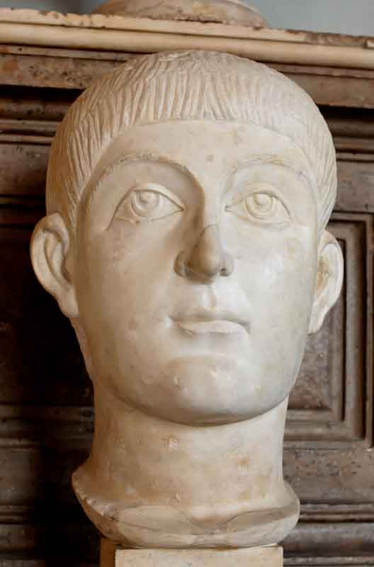
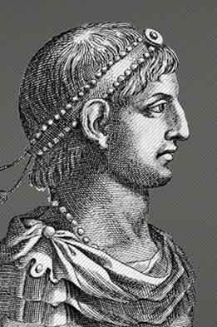
丟克理田
康士坦丁
康士坦丟
瓦倫斯
提阿多修
和挪留
瓦倫提尼安三世
E
W
AD
300 | 320 | 340 | 360 | 380 | 400 | 420 | 440 | 460 | 480 | 500
烏斐拉
西哥德的亞流派主教
378年西哥德人在亞得良堡殲滅東羅馬大軍，瓦倫斯皇帝陣亡。提阿多修繼位後，才遏阻蠻族的攻勢。
匈奴
376年西哥德人為躲避匈奴人，越過多瑙河，入侵東羅馬帝國。(西羅馬帝國進入最後100年。)
407
瓦倫斯
提阿多修

Slide 20
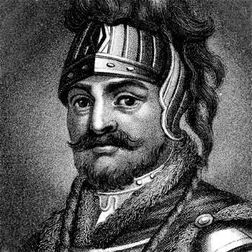
丟克理田
康士坦丁
康士坦丟
瓦倫斯
提阿多修
和挪留
瓦倫提尼安三世
E
W
AD
300 | 320 | 340 | 360 | 380 | 400 | 420 | 440 | 460 | 480 | 500
阿拉利
提阿多修死後，西哥德人在阿拉利(Alaric)率領下，劫掠到康士坦丁堡附近，再向西推進。
410年阿拉利率領西哥德人攻陷羅馬城，掠奪六天六夜，震驚全國。這是八百年來，羅馬城首次被外族人佔領。
407

Slide 21
丟克理田
康士坦丁
康士坦丟
瓦倫斯
提阿多修
和挪留
瓦倫提尼安三世
E
W
AD
300 | 320 | 340 | 360 | 380 | 400 | 420 | 440 | 460 | 480 | 500
阿拉利
407
阿拉利原想趁勝奪取北非(義大利的糧倉)，卻死在義大利南部。
西哥德人轉而北犯，入侵高盧(法國)後，就在當地定居。

Slide 22
奥古斯丁的另一部主要著作 《上帝之城》
《上帝之城》（412～427）主要论述神的护理及人类的历史。神的国度是属灵及永垂不朽的，而并非是这世界任一国家能取代的。
标题取自《诗篇》第八十七篇第三节：「上帝的城啊！有荣耀的事乃是指着祢说的」
罗马的衰退是肇因于道德的衰退；基督教不但不是罗马衰退的原因，反而有助于道德的提升。
但基督徒所归属的不是罗马帝国或任何地上之城，而是上帝之城。
地上之城与上帝之城最根本的差别在于，前者人民的生命中心在于对自己的爱，后者则是首先基于对上帝的爱并因此而生的对彼此的爱。

Slide 23
地上之城 vs 上帝之城
 | 地上之城 | 上帝之城
信仰 | 偶像，自己 | 神
成员产生 | 生育，亚当里面 | 重生，基督里面
结局 | 在地狱中受永罚 | 进入天国得永生
现世生活 | 充满了争执和争战 | 有序、和谐的团契
生命 | 属肉体 | 属灵
德性 | 对自己的爱 | 对神的爱

Slide 24
奥古斯丁对地上政权的看法
相信全权的神会按照祂隐秘的旨意掌管人类的事务，但也强调人的责任不能推脱
相信有限的人当按照神显明的旨意管理人类的事务，但也深知人的堕落无法求全
相信与天国子民一起追求上帝之城得到最大喜乐，但必须与地上之子一同营造地上之城得到相对福分
消极宿命论 | （务实）现实主义 |  | 理想主义 （无原罪论）
政治躺平，只靠人心 | 尽量争取改良政策 | 更大限度使用政治力量 | 靠政治和教育在地上实现天国
地上之城的追求美德的相对度 |  |  | 地上之城的政体是次要的 | 天国子民的责任
自由 (Liberty) | 高尚的 |  | 君主独裁 | 追求天国美德
荣誉(Glory and Honor） | 高尚的 |  | 罗马共和 | 顺服地上政权
富足(prosperity) | 次好 |  | 希腊民主 | 影响地上之城的追求
控制(dominance) | 负面的 |  | 神权政府 | 等待神废立君王

Slide 25
奥古斯丁的教义观点
三位一体论
神是三位一体，父、子、圣灵虽有别，但共有一体，本质上是一
圣灵是从父和子而出（被西方教会接受，被东方教会拒绝）
罪论
罪主要的根源是用“对自己的爱”取代了“对神的爱”
全人类都是由亚当一人所生下来，因此也都承接他的罪性
救恩论
重生（内心性情完全恢复）必须完全靠赖神的恩典（圣灵的运行）
神恩的工作
预先的恩典：圣灵用律法使人产生罪恶感
运行的恩典：圣灵以福音使人相信基督，并完成赎罪与和好的工作
合作的恩典：圣灵使人愿意与神合作，一起完成终生成圣的工作
人是否愿意接受相信，完全在乎神全能的旨意。意思是说：有些人被神拣选蒙恩，另有些人则被神放弃

Slide 26
丟克理田
康士坦丁
康士坦丟
瓦倫斯
提阿多修
和挪留
瓦倫提尼安三世
E
W
AD
300 | 320 | 340 | 360 | 380 | 400 | 420 | 440 | 460 | 480 | 500
奧古斯丁
奧古斯丁信主後返回北非，後來成為希坡的主教，期間用許多精力對付來自四方面的挑戰，因此建立他的神學觀。
對付摩尼教。
對付多納徒派。
對付伯拉糾派。
聖禮屬於基督，其有效性不在乎主禮人靈性如何。教會須容讓麥子和稗子一起生長。
大公教會是唯一的教會，也在政府之上。政府當履行神的命令，執行教會的吩咐，使用政治力量「勉強人進來」(路14:23)。
→ 立下日後教會逼迫異議者的理論基礎。

Slide 27
丟克理田
康士坦丁
康士坦丟
瓦倫斯
提阿多修
和挪留
瓦倫提尼安三世
E
W
AD
300 | 320 | 340 | 360 | 380 | 400 | 420 | 440 | 460 | 480 | 500
奧古斯丁
伯拉糾
伯拉纠(Pelagius)主张，人没有原罪；亚当犯罪，只害到自己，不会影响后代；新生婴孩与亚当犯罪前的光景一样；人犯罪是因为学了亚当的坏榜样，但人如果愿意，就能不犯罪；律法和福音，皆能引人进天堂。
奥古斯丁则认为，人从亚当继承了原罪，若非神赐下恩典，否则人没有办法不犯罪。人惟靠恩得救，而神的预定和恩典，是人无法拒绝的。

Slide 28
丢克理田
康士坦丁
康士坦丢
瓦伦斯
提阿多修
和挪留
瓦伦提尼安三世
E
W
AD
300 | 320 | 340 | 360 | 380 | 400 | 420 | 440 | 460 | 480 | 500
奥古斯丁
伯拉纠
325
尼西亚
会议
381
君士坦丁
堡会议
431
以弗所
会议
451
迦克墩
会议
基督具
神性
圣灵具
神性
人类全
然堕落
基督具神
性和人性
大公会议

Slide 29
丟克理田
康士坦丁
康士坦丟
瓦倫斯
提阿多修
和挪留
瓦倫提尼安三世
E
W
AD
300 | 320 | 340 | 360 | 380 | 400 | 420 | 440 | 460 | 480 | 500
耶柔米
耶柔米(Jerome)：
他是早期教會最偉大的聖經學者，也是極力倡導修道主義者。
他曾到處旅行。374年生病發燒，恍惚之中被帶到基督前受審判。主問他是誰，耶柔米回答是基督徒。基督嚴厲的說：「你是西塞羅(Cicero)的門徒；因你的財寶在哪裏，你的心也在那裏。」下令加以鞭笞，醒來後身上仍有餘痛。他深信是主的管教，此後他不再讀異教的書，遠離塵囂，到安提阿東南曠野過隱居生活，專心研究聖經，並向猶太拉比學習希伯來文，成為西方教會唯一懂希伯來文的人。
後來他將新舊約譯成拉丁文，而且舊約部分是直接譯自希伯來文，成為著名的《武加大(Vulgate)版本》，對羅馬天主教有極大的影響。

Slide 30
丟克理田
康士坦丁
康士坦丟
瓦倫斯
提阿多修
和挪留
瓦倫提尼安三世
E
W
AD
300 | 320 | 340 | 360 | 380 | 400 | 420 | 440 | 460 | 480 | 500
教义之争 – 基督的神性和人性之间的关系：
安提阿派想保护基督的神性和人性的完整现实。为了做到这一点，它倾向于将它们尽可能地分开。安提阿教会担心这两种本性的任何密切混合都会使它们混淆。基督的人性局限可能会被应用于他的神性--在这种情况下，祂不是完全的神。或者祂神的属性可能被应用于他的人性--在这种情况下，祂不是完全的人。问题是，安提阿派有时把基督的两个本性分隔得让祂好像是两个人：一个是马利亚生的人子，被一个神的儿子内住了。
采取这种思路的最著名的安提阿派思想家是聂斯脱流，他是一位传教士，428年成为君士坦丁堡的教长（首席主教）

Slide 31
丟克理田
康士坦丁
康士坦丟
瓦倫斯
提阿多修
和挪留
瓦倫提尼安三世
E
W
AD
300 | 320 | 340 | 360 | 380 | 400 | 420 | 440 | 460 | 480 | 500
教义之争 – 基督的神性和人性之间的关系：
另一种倾向以亚历山大教会为主。他们主要关注的是保护圣子的神性，将其作为道成肉身的唯一 "主体"。换句话说，在基督里只有一个 "我"，只有一个个体，这就是三位一体中的第二位，圣子。但问题是，亚历山大派有时对基督的神性如此热衷，以至于忽略了他的人性。对亚历山大的极端分子来说，任何对基督人性的强调似乎都会威胁到祂作为一个神性位格的主权。
他们最伟大的思想家是亚历山大的西里尔。但当西里尔于444年去世后，一个更极端的人物取代了他的位置。这就是君士坦丁堡的一位主要修士欧迪奇。欧迪奇狂热捍卫基督的神格唯一，不能容忍来自祂人性任何的侵入。他最为臭名昭著的教导是，在道成肉身的过程中，基督的人性被他的神性所吞噬而消失。"就像大海中的一滴酒"。
449年以弗所举行的另一次大公会议一帮不守规矩的亚历山大修士对会议的恐吓，加上在支持欧迪奇的皇帝狄奥多西二世的军队的维护，取得胜利，但受到利奥一世抨击为 "强盗会议 "

Slide 32
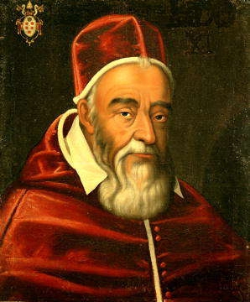
丢克理田
康士坦丁
康士坦丢
瓦伦斯
提阿多修
和挪留
瓦伦提尼安三世
E
W
AD
300 | 320 | 340 | 360 | 380 | 400 | 420 | 440 | 460 | 480 | 500
利奥一世
利奥一世
教皇的前身
担任罗马主教之职务后镇压摩尼教
强调教皇之权来自使徒彼得，他有统治教会的最高权威
445年，从皇帝瓦伦提尼安三世手中取得一道敕令，将罗马教会提升至西方教会最高的地位
写了一份对基督位格的教义声明，又称「大卷」，主张基督具有完整人性与神性.
狄奥多西皇帝去世后，新皇帝馬仙于451年在迦克墩召开了新的会议。 「大卷」成为订立迦克敦信经的主要文件

Slide 33
丢克理田
康士坦丁
康士坦丢
瓦伦斯
提阿多修
和挪留
瓦伦提尼安三世
E
W
AD
300 | 320 | 340 | 360 | 380 | 400 | 420 | 440 | 460 | 480 | 500
325
尼西亚
会议
381
君士坦丁
堡会议
451
迦克墩
会议
基督具
神性
圣灵具
神性
基督具神
性和人性
迦克墩
信经
… 我们的主耶稣基督，是神性完全、人性亦完全者；他真是神，也真是人，具有理性的灵魂，也具有身体；按神性说，他与父同体；按人性说，他与我们同体；在凡事上与我们一样，只是没有罪。…

Slide 34
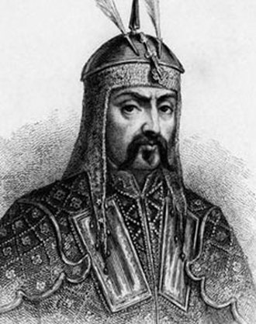
丟克理田
康士坦丁
康士坦丟
瓦倫斯
提阿多修
和挪留
瓦倫提尼安三世
E
W
AD
300 | 320 | 340 | 360 | 380 | 400 | 420 | 440 | 460 | 480 | 500
451年阿提拉(Attila)率領匈奴人大舉入侵高盧。
利奧一世
匈奴
452年阿提拉洗劫義大利北部，卻沒進犯羅馬城。據說是因羅馬主教利奧一世(Leo I)的勸說，阿提拉才打道回府。
阿提拉
407

Slide 35
丟克理田
康士坦丁
康士坦丟
瓦倫斯
提阿多修
和挪留
瓦倫提尼安三世
E
W
AD
300 | 320 | 340 | 360 | 380 | 400 | 420 | 440 | 460 | 480 | 500
利奧一世
455年汪達爾人渡過地中海進逼羅馬，成為第二批掠奪羅馬城的蠻族。但也因主教利奧一世的懇求，汪達爾王沒有焚城和屠殺百姓。
汪達爾
407
425年汪達爾人從西班牙侵入北非，在北非建立強大的王國，其海盜船稱霸地中海西部。

Slide 36
丟克理田
康士坦丁
康士坦丟
瓦倫斯
提阿多修
和挪留
瓦倫提尼安三世
E
W
AD
300 | 320 | 340 | 360 | 380 | 400 | 420 | 440 | 460 | 480 | 500
476年
西羅馬帝國亡
407

